Slide 1
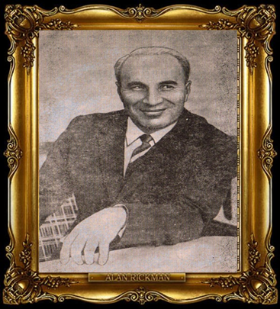
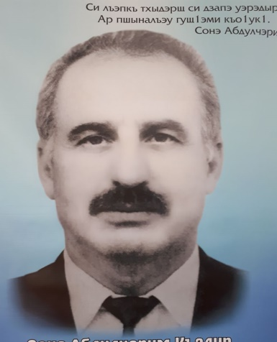
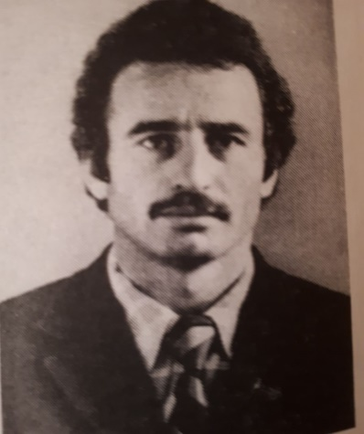
Сонэ Абдулчэрим
1942

Slide 2
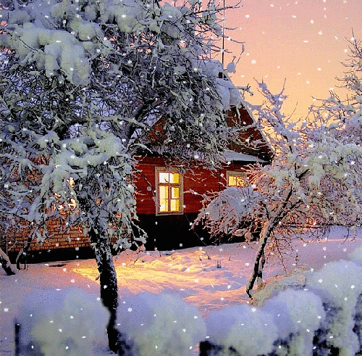
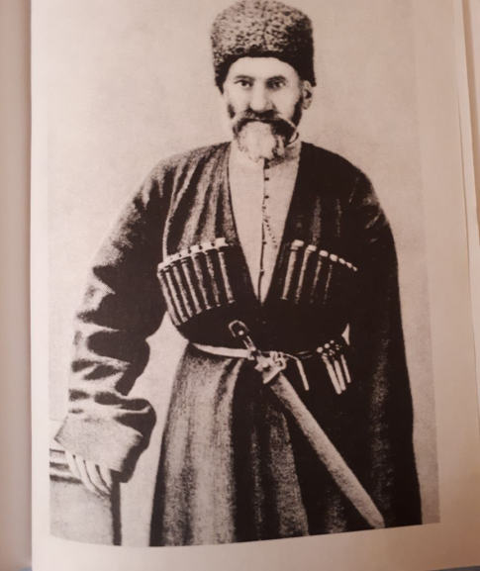
Сонэ Абдулчэрим Къадир и къуэр мазае мазэм и 28-м 1942 гъэм

Slide 3
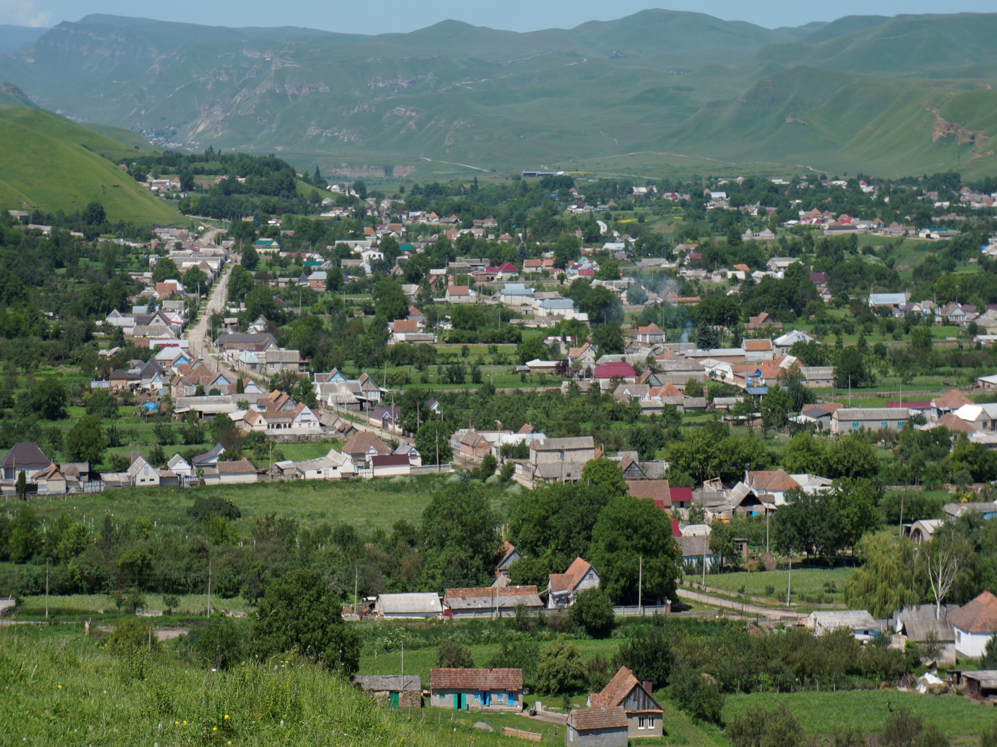
Бахъсэн куейм хыхьэ Къулъкъужын къуажэм къыщалъхуащ

Slide 4
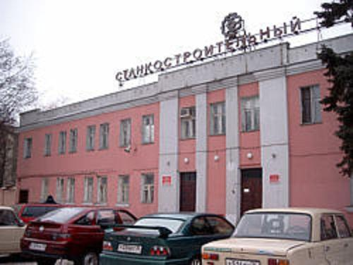
Абдулчэрим илъэсищк1э (1961-1964) Налшык станок заводым токару щылэжьащ ик1и а зэманым абы лэжьак1уэф1у, 1эщ1агъэл1 хъарзынэу зыкъигъэлъэгъуащ.

Slide 5
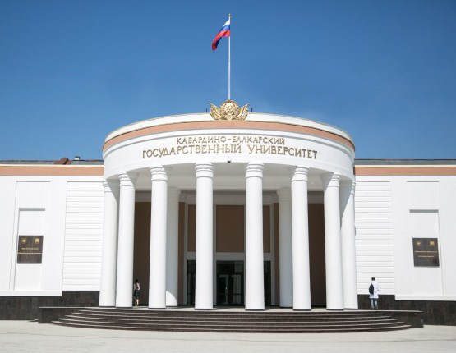
1965 гъэм Сонэр щ1эт1ысхьащ Къэбэрдей-Балъкъэр къэрал университетым и историко-филологическэ факультетым адыгэбзэмрэ литературэмк1э и къудамэм ик1и ар 1970 гъэм ехъул1эныгъэк1э къиухащ. Университетым щыщ1эса илъэсхэм Сонэм куууэ иджащ адыгэбзэмрэ урысыбзэмрэ , лъэпкъым и тхыдэр, дунейпсо литературэр.

Slide 6
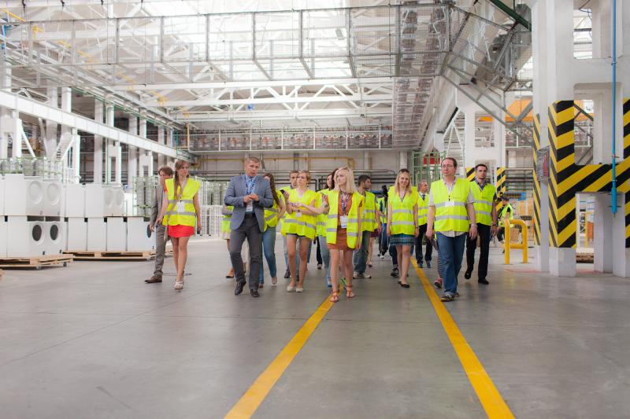
1970-1972 гъэхэм Абдулчэрим «СКЭП» заводым социологыу щылэжьащ

Slide 7
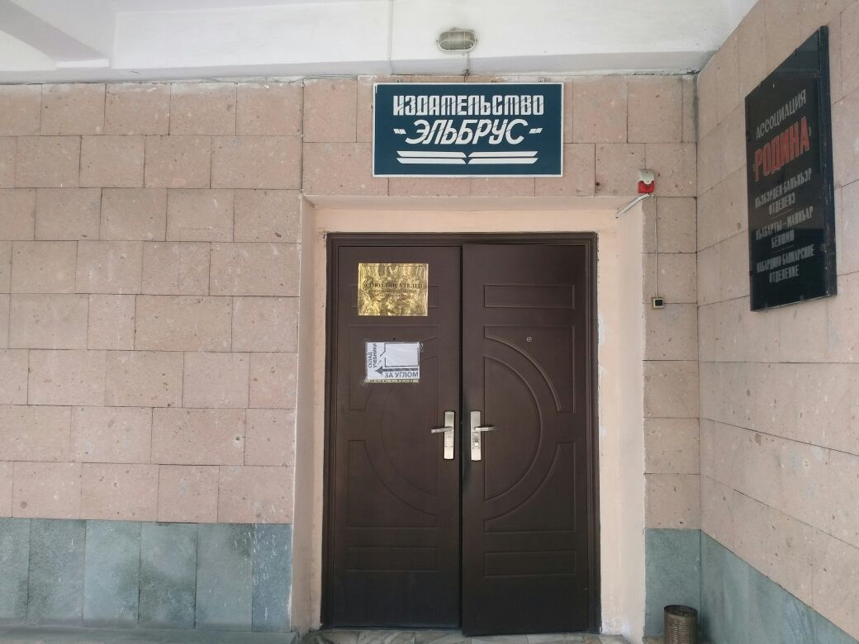
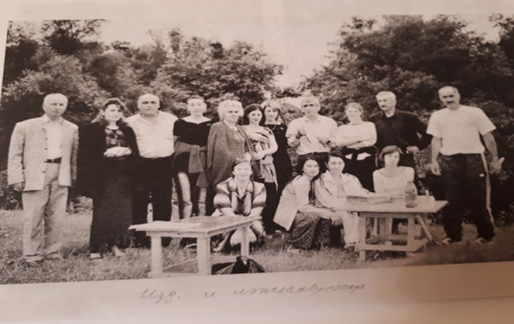
1985-2006 гъэхэм Сонэр «Эльбрус» тхылъ тедзап1эм редактору, редактор нэхъыжьу, иужьк1э «Нур» сабий журналым редактору щылэжьащ

Slide 8
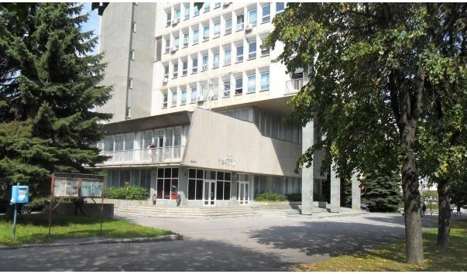
Абдулчэрим усэ тхыным дехьэх я къуажэ еджап1эм щыщ1эса зэман лъандэрэ. Абы и япэ усэхэр 1970 гъэхэм газетхэмрэ «1уащхьэмахуэ» журналымрэ къытехуэу хуожьэ, радиок1э къат.

Slide 9
Сонэм къыдигъэк1ащ усэ тхылъ зыбжанэ: «Дзапэ уэрэд», «Къуалэбзу джэгуак1уэхэр», «1эгу махуэ», нэгъуэщ1хэри. Абы и псалъэхэр зыщ1элъ уэрэд куэд («Шагъдий», «Хьэблэ щ1алэр доджэгу», «Налшык парк») ц1эры1уэ хъуащ.

